Slide 1

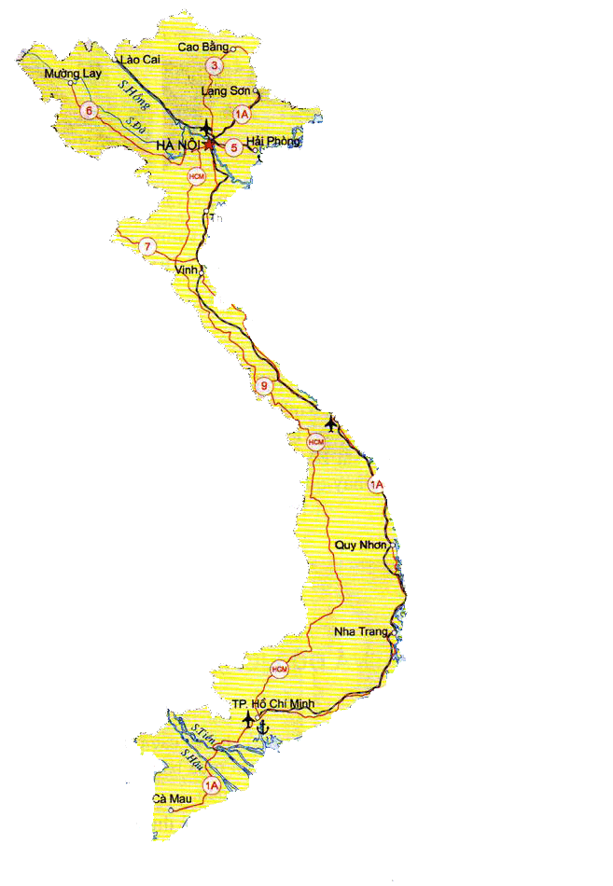
LỊCH SỬ
CUỘC KHẨN HOANG Ở ĐÀNG TRONG

Slide 2
1. Do đâu mà vào đầu thế kỉ XVI, nước ta lâm vào thời kì bị chia cắt?
?

Slide 3
2.Cuộc xung đột giữa các tập đoàn phong kiến đã gây ra những hậu quả gì?

Slide 4
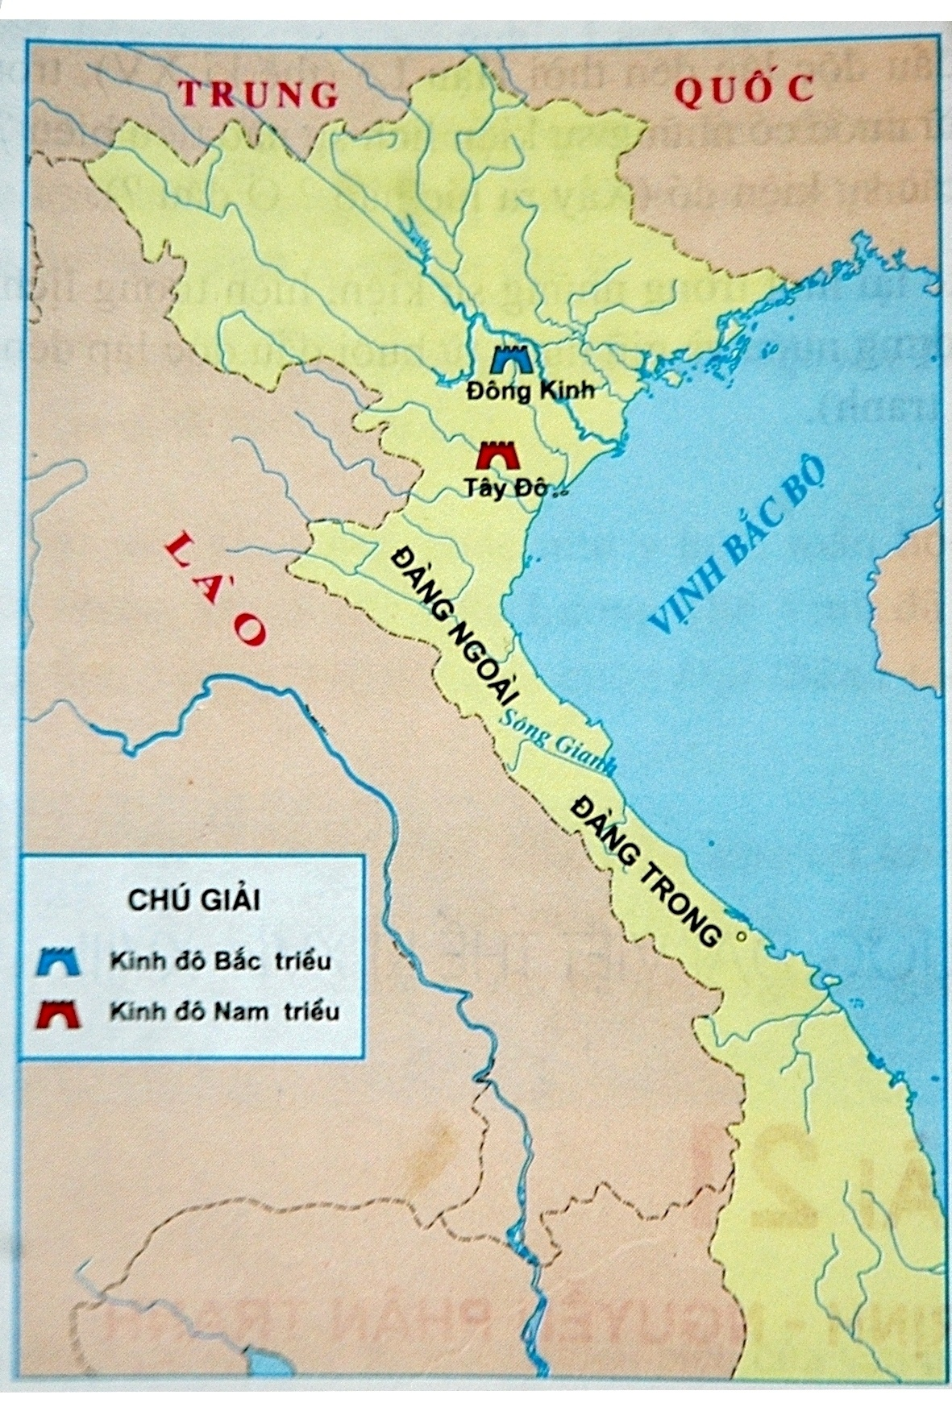
ĐÀNG TRONG
Lược đồ địa phận Bắc Triều- Nam Triều và Đàng Trong, Đàng Ngoài.

Slide 5
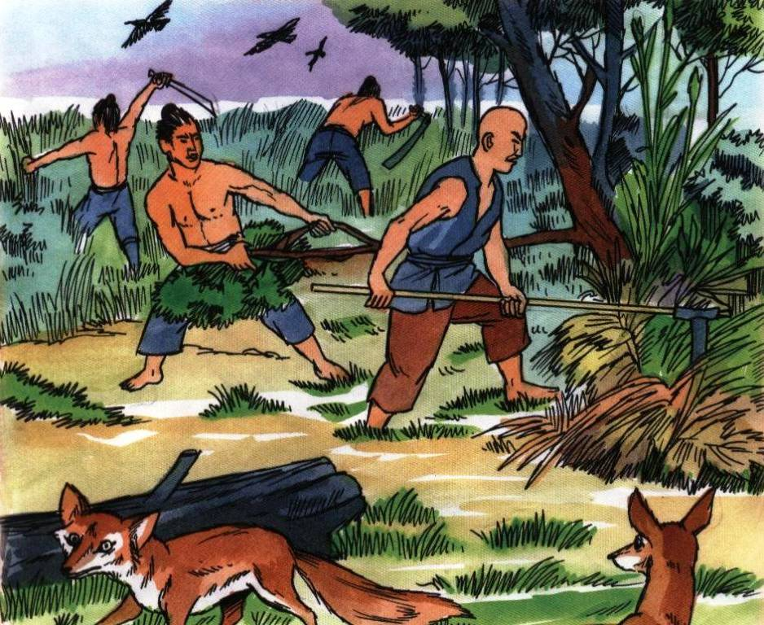
Thứ 6 ngày 19 tháng 3 năm 2021 Lịch sử
CUỘC KHẨN HOANG Ở ĐÀNG TRONG

Slide 6
Hoạt động 1:
Lịch sử
CÁC CHÚA NGUYỄN TỔ CHỨC KHAI HOANG.

Slide 7
Lịch sử
CUỘC KHẨN HOANG Ở ĐÀNG TRONG
Đọc thầm thông tin SGK trang 55, em hãy cho biết: Nguyên nhân nào dẫn đến cuộc khẩn hoang ở Đàng Trong?
Trước thế kỉ XVI, từ sông Gianh vào phía nam, đất hoang còn nhiều, xóm làng và cư dân thưa thớt, đời sống nhân dân khổ cực.
➔Trước tình hình đó, cuối thế kỉ XVI, các chúa Nguyễn rất quan tâm tới việc khai khẩn đất hoang, mở rộng diện tích sản xuất.

Slide 8
Lịch sử
Đọc thầm thông tin SGK trang 56, từ “ Cuối thế kỉ XVI… ngày càng trù phú” . Trả lời những câu hỏi sau:
1. Ai là lực lượng chủ yếu trong cuộc khẩn hoang ở Đàng Trong?
2. Chính quyền Chúa Nguyễn đã có biện pháp gì giúp dân khẩn hoang?
3. Đoàn người khẩn hoang đã đi đến những đâu?
4. Người khẩn hoang đã làm gì ở những nơi họ đến?

Slide 9
Câu 1: Ai là lực lượng chủ yếu trong cuộc khẩn hoang ở Đàng Trong?
➔Lực lượng chủ yếu trong cuộc khẩn hoang ở Đàng Trong là nông dân và quân lính.

Slide 10
Câu 2: Chính quyền chúa Nguyễn đã có biện pháp gì giúp dân khẩn hoang?
➔Nông dân, quân lính được phép đem cả gia đình theo.Cấp lương thực trong nửa năm cùng một số nông cụ.

Slide 11
Câu 3: Đoàn người khẩn hoang đã đi đến những đâu?
➔Họ đi đến Phú Yên, Khánh Hòa, Nam Trung Bộ, Tây Nguyên và đồng bằng sông Cửu Long.

Slide 12

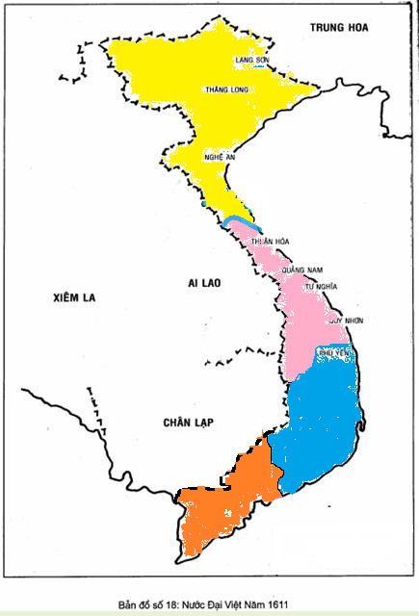
Sông Gianh
Câu 3: Đoàn người khẩn hoang đã đi đến những đâu?
QUẢNG NAM
➔Họ đi đến Phú Yên, Khánh Hòa, Nam Trung Bộ,
Tây Nguyên và
đồng bằng sông
Cửu Long.
PHÚ
YÊN
TÂY
NGUYÊN
KHÁNH
HÒA
NAM TRUNG
BỘ
ĐỒNG BẰNG SÔNG CỬU LONG

Slide 13
Câu 4: Người đi khẩn hoang họ đã làm gì ở những nơi họ đến?
➔Họ đã lập làng, lập ấp mới.

Slide 14
1. Quá trình tổ chức khai hoang của các chúa Nguyễn .
- Lực lượng chủ yếu:
Nông dân, quân lính.
- Các biện pháp:
Nông dân, quân lính được phép đem cả gia đình theo. Cấp lương thực nửa năm và một số nông cụ.
- Đoàn người khẩn hoang đã đi đến:
Họ dần dần tiến vào phía Nam. Từ vùng đất
Phú Yên, Khánh Hòa đến Nam Trung Bộ,
Tây Nguyên, tiến sâu vào vùng đồng bằng sông
Cửu Long.
- Những việc họ đã làm:
Họ lập làng, ấp mới.

Slide 15
Lịch sử
CUỘC KHẨN HOANG
Ở ĐÀNG TRONG
Từ cuối thế kỉ XVI, cuộc khẩn hoang ở Đàng Trong đã diễn ra như thế nào?
Từ cuối thế kỉ XVI, công cuộc khẩn hoang ở Đàng Trong được xúc tiến mạnh mẽ.

Slide 16
Lịch sử
CUỘC KHẨN HOANG
Ở ĐÀNG TRONG
Hoạt động 2:
KẾT QUẢ CỦA CUỘC KHẨN HOANG.

Slide 17
So sánh tình hình của Đàng Trong trước và sau cuộc khẩn hoang.
Tiêu chí so sánh | Tình hình Đàng Trong
 | Trước khi khẩn hoang | Sau khi khẩn hoang
Diện tích đất.
Tình trạng đất.
Làng xóm, dân cư.

Slide 18
Tiêu chí so sánh | Tình hình Đàng Trong
 | Trước khi khẩn hoang | Sau khi khẩn hoang
Diện tích đất
Tình trạng đất
Làng xóm, dân cư
Từ sông Gianh đến hết vùng Quảng Nam.
Mở rộng đến hết đồng bằng sông Cửu Long.
Đất hoang nhiều.
Đất hoang giảm, đất được sử dụng tăng.
Làng xóm, dân cư thưa thớt.
Có thêm làng xóm và ngày càng trù phú.

Slide 19

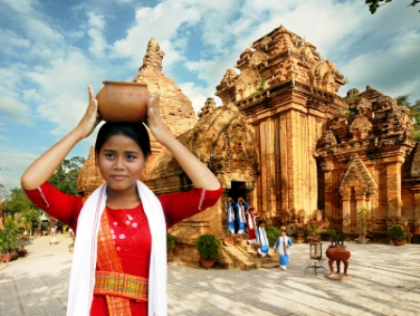
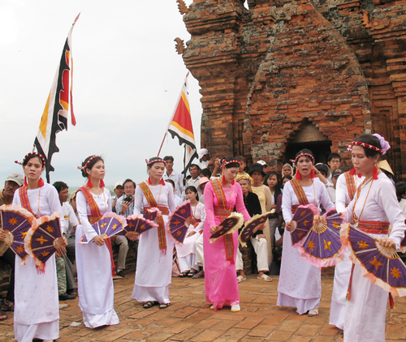
Người Chăm

Slide 20
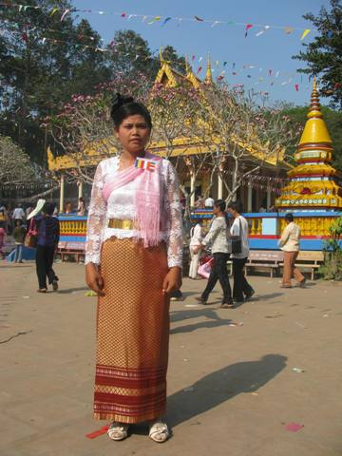
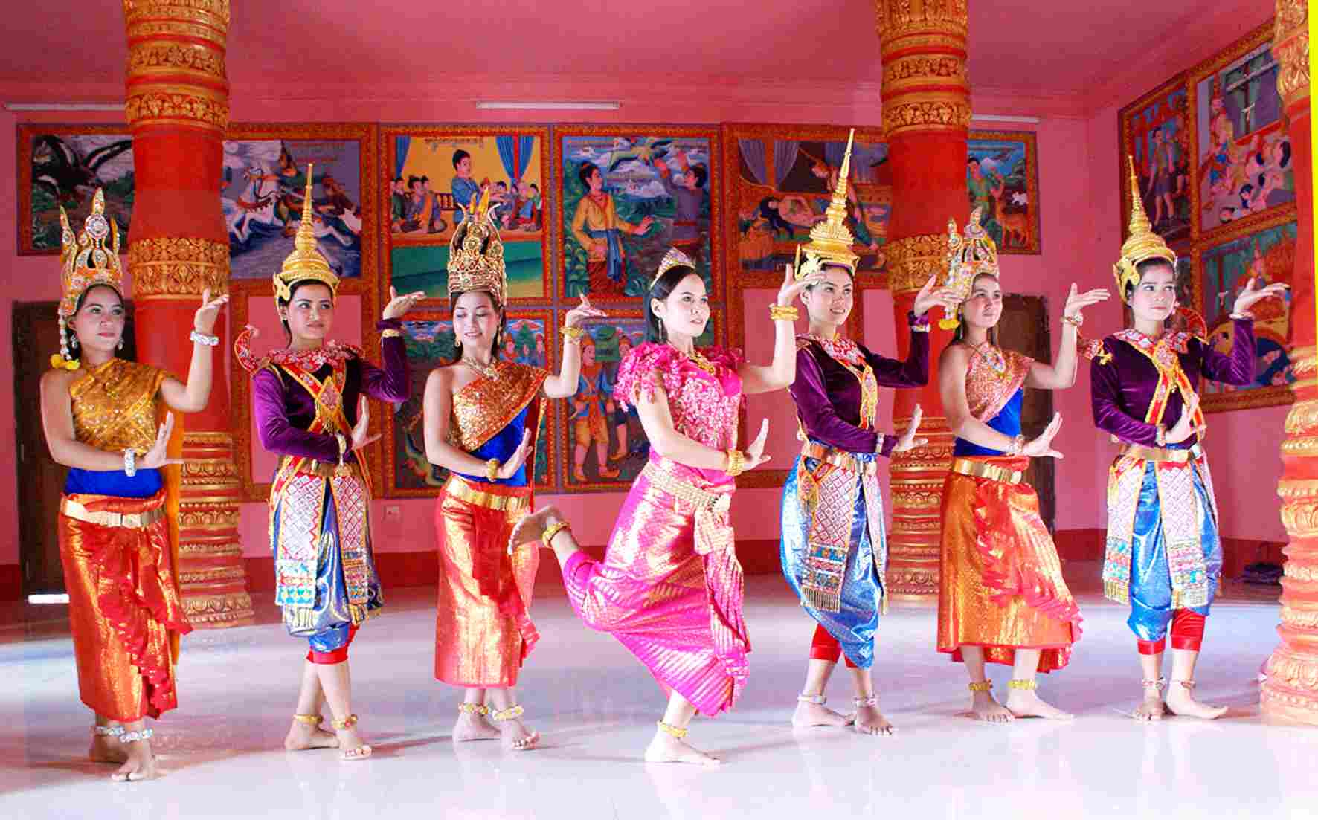
Người Khơ-me

Slide 21
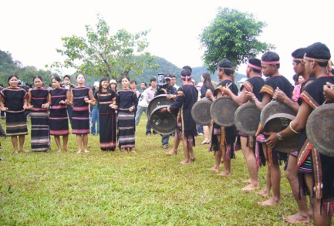
Người Ê - Đê

Slide 22
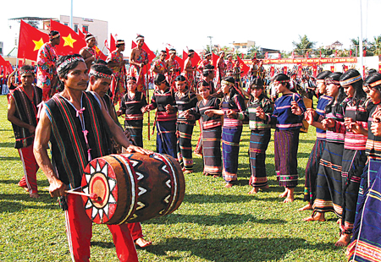
Người Gia-Rai

Slide 23
Lịch sử
CUỘC KHẨN HOANG Ở ĐÀNG
TRONG
Từ cuối thế kỉ XVI, công cuộc khẩn hoang ở Đàng Trong được xúc tiến mạnh mẽ.
Ruộng đất được khai phá, xóm làng được hình thành và phát triển. Tình đoàn kết giữa các dân tộc ngày càng bền chặt.
Kết quả và ý nghĩa của cuộc
khẩn hoang là gì?

Slide 24

Lịch sử
CUỘC KHẨN HOANG Ở ĐÀNG TRONG
Củng cố, dặn dò:
-Xem lại nội dung bài học.
-Chuẩn bị bài: THÀNH THỊ Ở THẾ KỈ XVI-XVII.

